Slide 1
第3章 Android 常用控件与布局
3.3 Android UI事件处理机制

Slide 2
3.3 Android UI事件处理机制
基于监听的事件处理机制
基于回调机制的事件处理

Slide 3
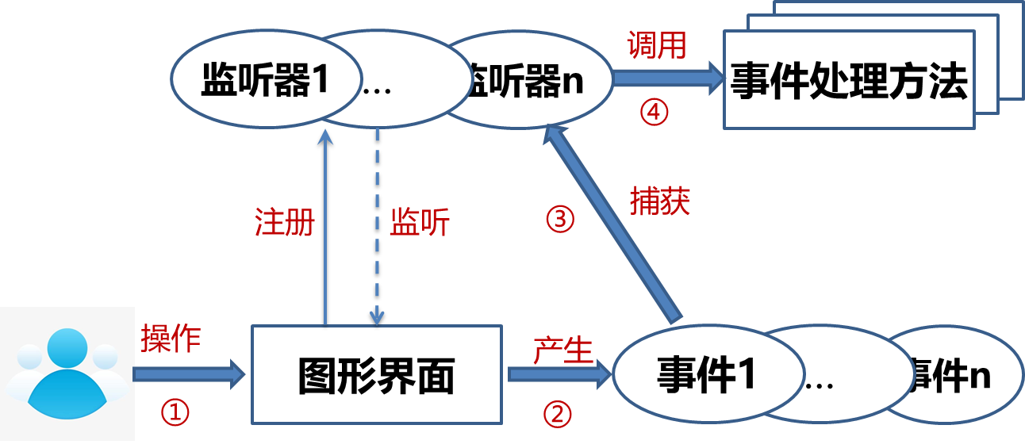
3.3.1 基于监听的事件处理机制
事件源：触发事件的对象，比如按钮。
事件：当用户操作图形界面时，系统产生对应的事件。
事件监听器：对事件进行响应和处理，通常时接口形式，需要实现事件处理方法。
OnClickListener接口
onClick()方法
setOnClickListener()
Button
Click事件
触摸事件
Notes:
事件源：触发事件的对象，按钮
事件：当用户操作图形界面时，系统产生对应的事件。比如当用户单击按钮时，系统产生了按钮的点击事件。
事件监听器：对事件进行响应和处理，通常是接口的形式。例如OnClickListener接口是按钮的单击事件监听器。
通常需要在事件监听器中实现事件处理方法，才能对事件进行响应和处理。
例如onClick()方法是按钮单击事件的事件处理方法，程序员需要在此方法中编写代码，对按钮单击事件进行处理（响应）。
要处理按钮的事件，首先需要为按钮注册事件监听器。
可以对按钮对象调用 setOnClickListener()方法注册监听器，参数是实现了onClick()方法的OnClickListener接口实例。
当用户单击按钮时系统产生单击事件，该事件会被事件监听器（OnClickListener接口）捕获，
事件监听器调用相应的事件处理程序（onClick()方法）完成相应的事件处理。
基于监听的事件处理是系统自动完成的，对于程序员来说，只需要为图形界面注册对应事件监听器就可以了。

Slide 4
Android中的事件监听器
事件监听器接口 | 事 件 | 功能描述
OnClickListener | 单击事件 | 当用户点击某个组件或者方向键触发该事件
OnFocusChangeListener | 焦点事件 | 当组件获得或者失去焦点时触发该事件
OnKeyListener | 按键事件 | 当用户按下或者释放设备上的某个按键触发该事件
OnTouchListener | 触摸事件 | 当触碰屏幕时触发该事件
OnCreateContextMenuListener | 创建上下文菜单事件 | 当创建上下文菜单时触发该事件
OnCheckedChangeListener | 选项改变事件 | 当选择改变时触发该事件

Slide 5
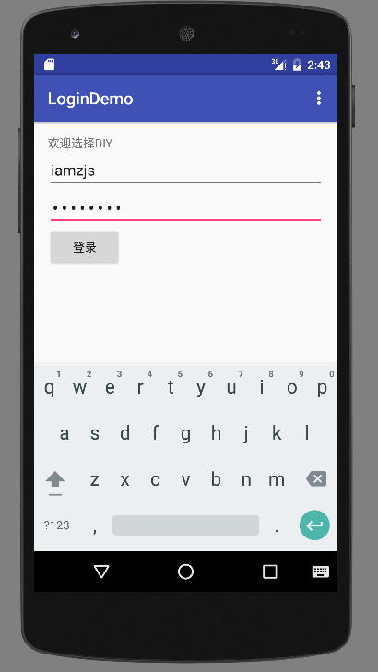
基于监听的事件处理
在程序中为Button注册事件监听器，通常有以下四种形式：：
匿名内部类形式：使用匿名内部类创建事件监听器对象
内部类或外部类形式：将事件监听类定义为当前类的内部类或普通的外部类
Activity本身作为事件监听器：通过Activity实现监听器接口，并实现事件处理方法
绑定标签：在布局文件中为指定标签绑定事件处理方法
Notes:
在程序中为Button注册事件监听器，通常有以下四种形式：：
匿名内部类形式
内部类或外部类形式
Activity本身作为事件监听器
绑定标签

Slide 6
① 匿名内部类：使用匿名内部类创建事件监听器对象。
loginButton = (Button)findViewById(R.id.login_button);
usernameET = (EditText)findViewById(R.id.username);
passwordET = (EditText)findViewById(R.id.password);
loginButton.setOnClickListener ( new Button.OnClickListener() {
@Override
public void onClick (View v) {
String msg = "您输入的用户名是"+usernameET.getText()+", 密码是"+passwordET.getText();
Toast.makeText(LoginActivity.this,msg,Toast.LENGTH_SHORT).show();
}});
③ 注册监听器
① 实现事件监听器
②在事件处理方法中编写事件处理代码
Notes:
步骤分三步：
实现事件监听器
在事件处理方法中编写事件处理代码
在相应的组件上注册监听器
匿名内部类形式的事件由于事件监听器没有命名，适合监听器只使用一次的情况

Slide 7
② 内部类或外部类形式
将事件监听类定义为当前类的内部类或普通的外部类。
与第1种方式略有区别，在loginButton的setOnClickLister方法中使用监听器对象是在当前类中的定义的内部类ClickListener的对象。
loginButton.setOnClickListener(new ClickListener());
class ClickListener implements Button. OnClickListener{
@Override
public void onClick(View v){
String msg = "您输入的用户名是"+usernameET.getText()+", 密码是"+passwordET.getText();
Toast.makeText(LoginActivity.this,msg,Toast.LENGTH_SHORT).show();
}};
Notes:
使用内部类有以下优点：（1）可以在当前类中复用内部监听器类；（2）由于监听器是当前类的内部类，所以可以访问当前类的所有界面组件。

Slide 8
③ 接口方式：Activity本身作为事件监听器
当前类实现监听器接口(View.OnClickListener)并实现对应的事件处理方法。然后将按钮的的事件监听器设置为当前类。此种方法适合Activity中有多个控件需要监听的情景，根据传入的View的id进行进行处理。
public class LoginActivity extends AppCompatActivity implements View.OnClickListener{
loginButton.setOnClickListener(this);
public void onClick(View v){
switch(v.getId()){
case R.id.login_button:
String msg = "您输入的用户名是"+usernameET.getText()+", 密码是"+passwordET.getText();
Toast.makeText(LoginActivity.this,msg,Toast.LENGTH_SHORT).show();
break;
}}}

Slide 9
④ 绑定标签
指在界面布局文件中直接指定事件处理方法
例如：直接在按钮的布局代码中设置onClick属性，然后在Activity中定义相应方法即可。
<Button
android:id="@+id/login_button"
android:layout_width="wrap_content"
android:layout_height="wrap_content"
android:text="登录"
android:onClick="onLoginClick"/>
public void onLoginClick(View v){
String msg = "您输入的用户名是"+usernameET.getText()+", 密码是"+passwordET.getText();
Toast.makeText(LoginActivity.this,msg,Toast.LENGTH_SHORT).show();
}

Slide 10
3.3.2 基于回调机制的事件处理
每个View都有事件处理的回调方法，开发人员通过重写这些回调方法实现对需要响应的事件进行处理。当某个事件没有被任何一个View控件处理时，才会调用Activity中相应的回调方法进行处理。
与基于监听式的事件处理不同：
事件由事件源自身的方法处理

Slide 11
View 处理事件的回调方法
Android为View提供了以下事件处理的回调方法：
onKeyDown()：在该组件上按下某个按键时
onKeyUp()：松开组件上的某个按键时
onTouchEvent()：在该组件上触发触摸事件时
onKeyLongPress()：在该组件上触发长按某个按键时
onKeyShortcut：键盘快捷键事件发生
onTrackballEvent：在组件上触发轨迹球屏事件
onFocusChanged()：当组件的焦点发生改变, 只能够在View中重写

Slide 12
onKeyDown()方法
用来捕捉手机键盘被按下的事件
public boolean onKeyDown(int keycode, KeyEvent event)
参数keyCode表示被按下的键值，参数event用于封装按键事件的对象
keyCode常量名 | 功能描述
KEYCODE_HOME | 按键HOME
KEYCODE_BACK | 返回键
KEYCODE_MENU | 菜单键
KEYCODE_POWER | 电源键
KEYCODE_VOLUME_UP | 音量增加键
KEYCODE_VOLUME_DOWN | 音量减小键
KEYCODE_CALL | 拨号键
KEYCODE_ENDCALL | 挂机键
返回值为boolean类型：返回true时表示已经完整地处理了该事件，并不希望其他的回调方法再次进行处理；返回false时表示没有完全处理该事件，其他的回调方法可以继续对该事件进行处理，例如Activity中的回调方法；

Slide 13
示例
首先自定义一个MyButton类继承Button类
public class MyButton extends Button { private static String TAG = "MyButton"; public MyButton(Context context, AttributeSet attrs) { super(context, attrs); } @Override public boolean onKeyDown(int keyCode, KeyEvent event) { super.onKeyDown(keyCode, event); Log.i(TAG, "onKeyDown方法被调用"); return false; //其它回调方法可以继续对该事件进行处理 }
}

Slide 14
示例
在布局文件引用自定义的MyButton
<?xml version="1.0" encoding="utf-8"?> <LinearLayout xmlns:android="http://schemas.android.com/apk/res/android" xmlns:app="http://schemas.android.com/apk/res-auto" xmlns:tools="http://schemas.android.com/tools" android:layout_width="match_parent" android:layout_height="match_parent" android:orientation="vertical" tools:context=".MainActivity"> <com.example.eventdemo.MyButton android:id="@+id/myBt" android:layout_width="match_parent" android:layout_height="wrap_content" android:text="按钮" /> </LinearLayout>

Slide 15
示例
public class MainActivity extends AppCompatActivity { @Override protected void onCreate(Bundle savedInstanceState) { super.onCreate(savedInstanceState); setContentView(R.layout.activity_main); MyButton btn = (MyButton)findViewById(R.id.myBt);
btn.setFocusable(true);
btn.setFocusableInTouchMode(true); btn.setOnKeyListener(new View.OnKeyListener() { @Override public boolean onKey(View v, int keyCode, KeyEvent event) { if(event.getAction() == KeyEvent.ACTION_DOWN) {Log.i("Main","监听器的onKeyDown方法被调用");} return false; } }); } @Override public boolean onKeyDown(int keyCode, KeyEvent event) { super.onKeyDown(keyCode, event); Log.i("Main","Activity的onKeyDown方法被调用"); return true; } }
基于监听机制的事件处理
活动中也重写了onKeyDown()
Notes:
在活动中为按钮注册了OnKeyListener监听器，在该按钮获得焦点并有响应点触资格时，监听按键按下动作
同时也重写了活动的onKeyDown()方法，其中代码super.onKeyDown(keyCode, event);执行按键的默认操作，比如系统返回键的默认功能。

Slide 16
示例
测试1：Android 7.0上测试
直接按下系统的返回键（其它键也可以，HOME不行）
运行结果：
03-21 12:01:50.783 5672-5672/com.example.eventdemo I/Main: 监听器的onKeyDown方法被调用
03-21 12:01:50.783 5672-5672/com.example.eventdemo I/MyButton: onKeyDown方法被调用
03-21 12:01:50.783 5672-5672/com.example.eventdemo I/Main: Activity的onKeyDown方法被调用
Notes:
测试过程中发现会先执行监听器的事件处理方法，然后是view组件的回调方法，然后再执行Activity的
事件传播的顺序 监听器优先，然后到View组件自身，最后再到Activity

Slide 17
示例
测试2：
将MyButton的onKeyDown()中“return false”改为“return true”，再次运行，按下系统的返回键
运行结果：
03-21 12:05:25.858 5760-5760/com.example.eventdemo I/Main: 监听器的onKeyDown方法被调用
03-21 12:05:25.859 5760-5760/com.example.eventdemo I/MyButton: onKeyDown方法被调用
Notes:
测试过程中发现view组件的回调方法的返回值改为true之后，Activity中的onKeyDown()方法不会再次进行处理
所以我们可以在View中的onKeyDown中返回false，来屏蔽掉Activiy中的对应事件。

Slide 18
扩展功能：重写Activity的onKeyDown()方法
onKeyDown()方法用来捕捉手机键盘被按下的事件，可以被重写来监听手机的各种按键并重定义。
例如，手机的Back键通常是用来退出该应用程序，我们可以重写活动的onKeyDown()方法，当发现按下的是Back键时不处理。
@Override public boolean onKeyDown(int keyCode, KeyEvent event) { super.onKeyDown(keyCode, event);//注释这一行试试 Log.i("Main","Activity的onKeyDown方法被调用"); return true; }

Slide 19
总结
Android提供了两种方式的事件处理：基于监听的事件处理和基于回调的事件处理
事件处理模型包含了事件、事件源和事件监听器三个要素
基于监听的事件处理是一种委派式事件处理方式，将事件源和事件监听器分离，从而提供更好的程序模型，有利于提高程序的可维护性和代码的健壮性
对于基于回调的事件处理模型而言，事件源和事件监听器是统一的，当用户在GUI组件上触发某个事件时，组件自身的方法将会负责处理该事件

Slide 20
总结
实现基于监听的事件处理有三步：
实现事件监听器
在事件处理方法中编写事件处理代码
在相应的组件上注册监听器
为UI组件注册事件监听器，通常有以下四种形式：
匿名内部类形式
内部类或外部类形式
Activity本身作为事件监听器
绑定标签
实现基于回调的事件处理：
重写GUI组件的事件处理的回调方法，实现对系统按键动作的监听和处理

